Slide 1

运动估计电路设计汇报
第四组
2022年5月3日

Slide 2

1
设计简介及设计分工
2
电路性能分析与结构设计
3
电路RTL模型与仿真验证
4
电路逻辑综合策略与结果
5
电路物理实现与结果分析

Slide 3

设计简介及设计分工
01
汇报人：冯洪

Slide 4
01 设计简介与设计分工
ME(运动估计)简介
设计指标及应用要求
基于块匹配的ME算法
搜索方式及数据复用
设计分工

Slide 5
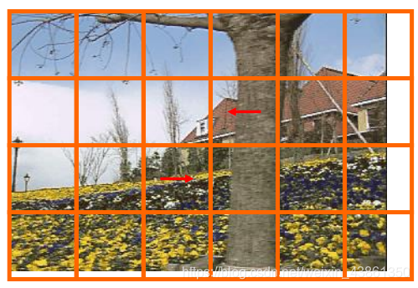
01 设计简介与设计分工
ME(运动估计)简介
多功能视频编码(VCC/H.266)的帧间预测技术中重要环节
消除帧与帧之间的冗余信息
基于块的运动表示法

Slide 6
01 设计简介与设计分工
设计指标及应用要求
1) 每秒 60 帧 4K 视频（3840×2160@60fps）的实时处理能力
2) 采用全搜索 ME 算法、支持 8×8 块大小的 SAD 计算、搜索区间为[-7,8]
3) 芯片设计工艺：华力 55nm 工艺
4) 评价指标：电路的实时处理能力、芯片的 PPA（Performance or frequency, Power, Area）、输入/输出数据的带宽及其利用效率。

Slide 7

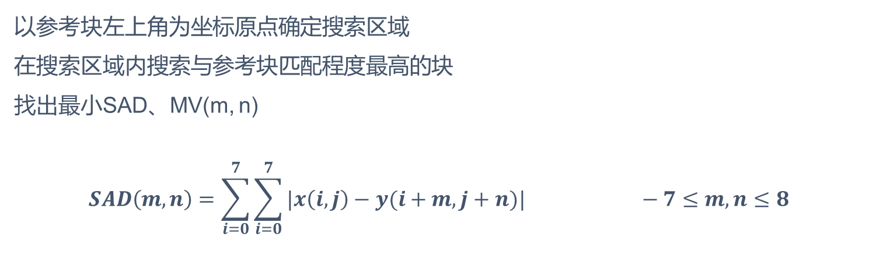
01 设计简介与设计分工
基于块匹配的ME算法
以参考块左上角为坐标原点确定搜索区域
在搜索区域内搜索与参考块匹配程度最高的块
找出最小SAD、MV(m, n)
$$SAD\left(m,n\right)=\sum_{i=0}^{7}{\sum_{i=0}^{7}{|x\left(i,j\right)−y(i+m,j+n)|}} −7≤m,n≤8$$

Slide 8
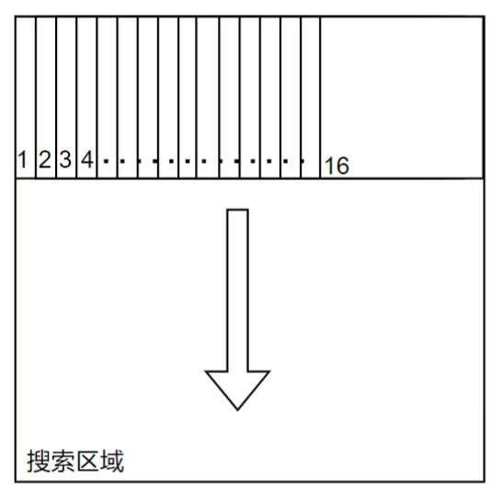
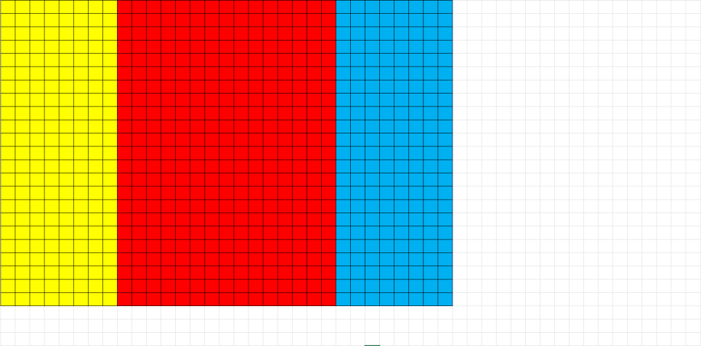
01 设计简介与设计分工
搜索方式及数据复用

Slide 9
01 设计简介及设计分工
朱恒毅(组长)：参与了从前端设计到后端仿真的全部过程，作为组长全程跟踪小组进度；主要负责了core的时序确定，负责了ICC的全流程。
王清训(副组长)：参与电路性能分析、电路结构设计、电路RTL模型和仿真验证；主要负责了IObuffer部分的功能设计、当前帧输入、结果输出模块的RTL代码以及RTL整体的仿真验证。
冯洪(组员)：参与了电路性能分析、电路结构设计、电路RTL模型与仿真验证；主要负责了先前帧图像数据传输部分的RTL代码设计及其仿真验证。
林羽(组员)：参与了IOBuffer的设计、RTL的设计；主要负责了RTL顶层和测试模块的编写与验证仿真，负责了DC的全流程。
杨凯杰(组员)：参与了电路结构设计、电路RTL模型设计及其仿真验证；主要负责了core的RTL模型设计、编写及其仿真验证。

Slide 10
电路性能分析与结构设计
02
汇报人：杨凯杰

Slide 11
02 电路性能分析与架构设计
性能分析
电路整体架构
计算核心架构
SAD架构

Slide 12
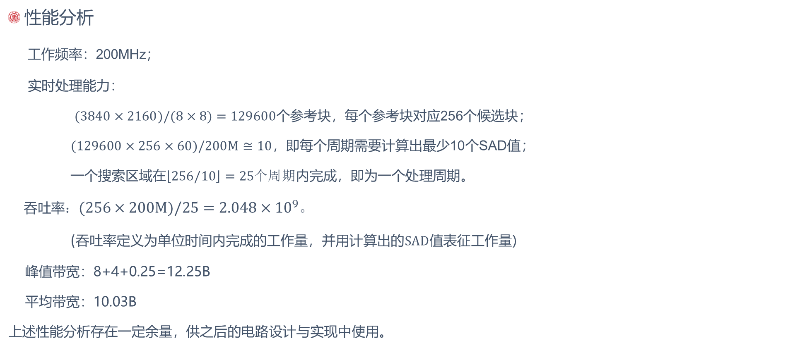
02 电路性能分析与架构设计
性能分析
工作频率：200MHz；
实时处理能力：
$(3840×2160)/(8×8)=129600$个参考块，每个参考块对应256个候选块；
$(129600×256×60)/200M≅10$，即每个周期需要计算出最少10个SAD值；
一个搜索区域在$\left\lfloor 256/10\right\rfloor =25个周期$内完成，即为一个处理周期。
吞吐率$：(256×200M)/25=2.048×{10}^{9}$。
(吞吐率定义为单位时间内完成的工作量，并用计算出的$SAD$值表征工作量)
峰值带宽：8+4+0.25=12.25B
平均带宽：10.03B
上述性能分析存在一定余量，供之后的电路设计与实现中使用。

Slide 13
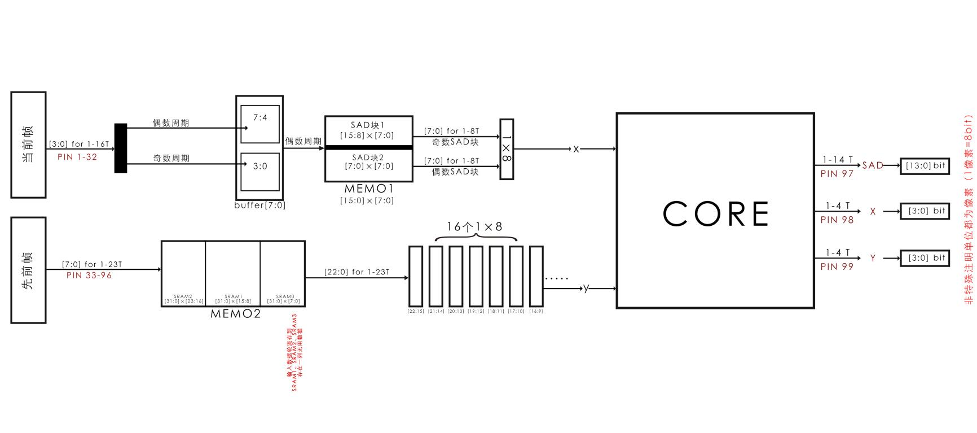
02 电路性能分析与架构设计
电路整体架构

Slide 14
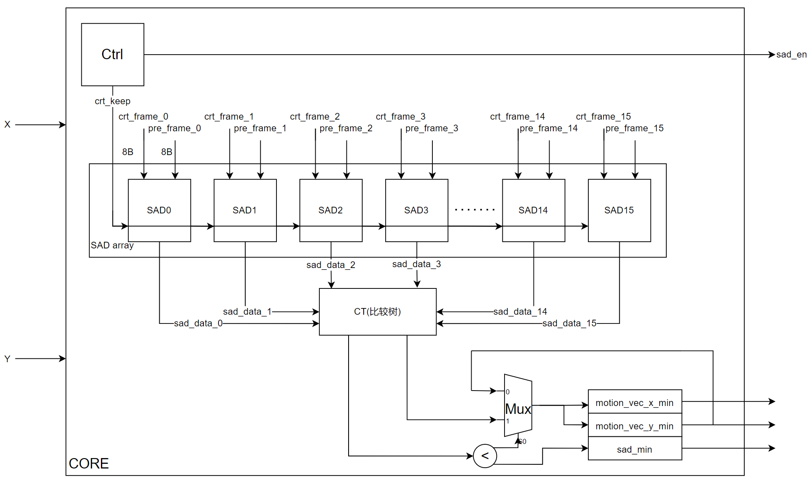
02 电路性能分析与架构设计
计算核心架构

Slide 15
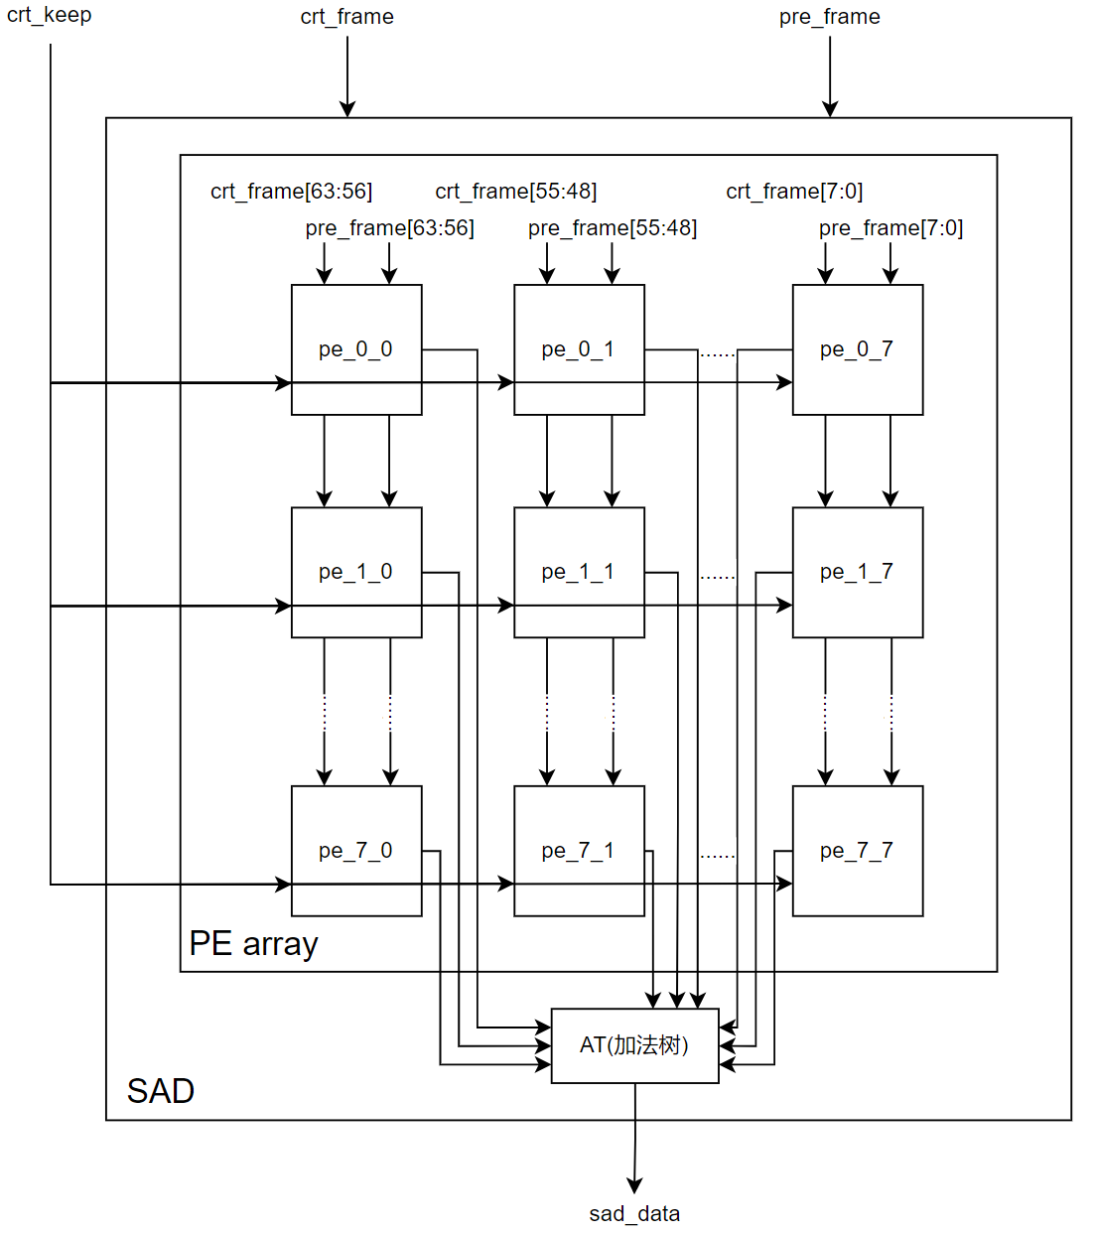
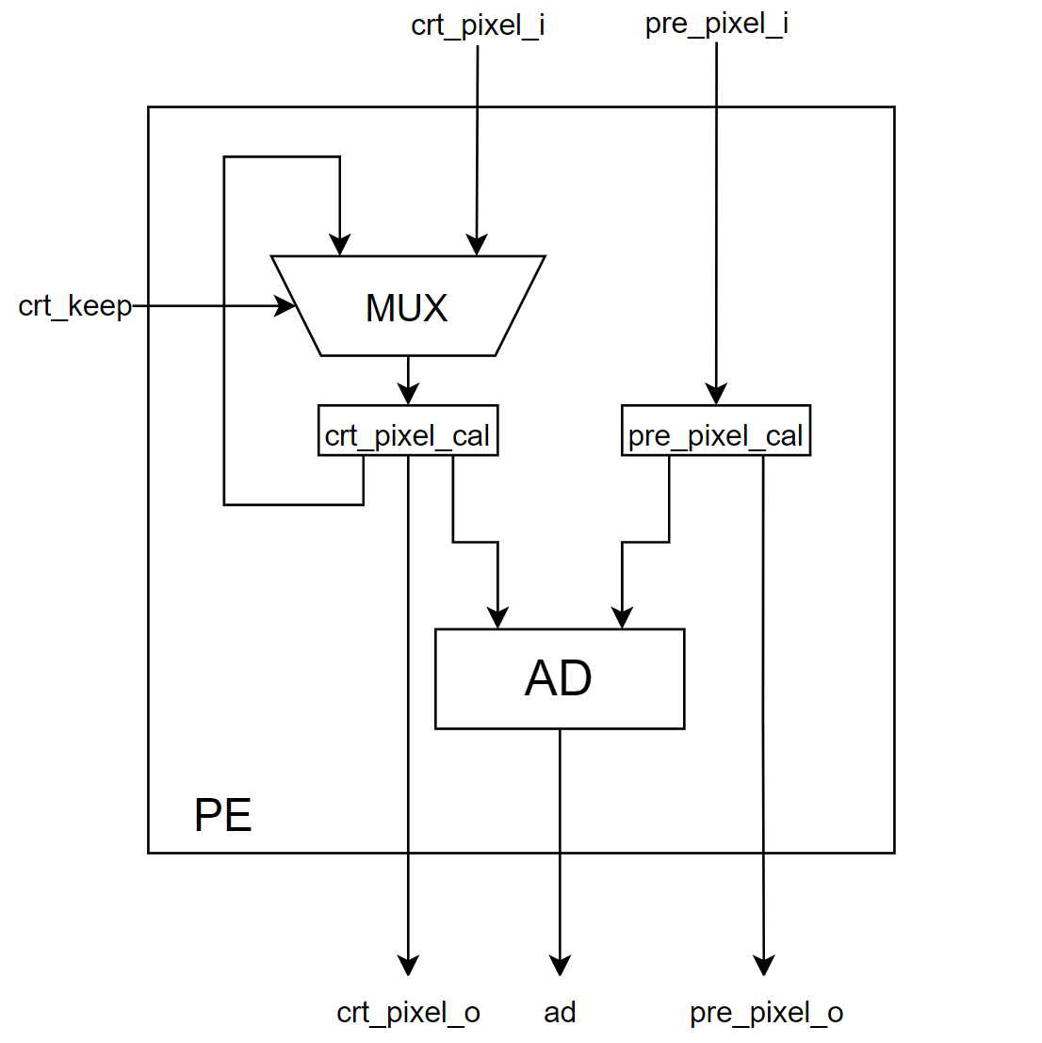
02 电路性能分析与架构设计
SAD架构

Slide 16
电路RTL模型与仿真验证
03
汇报人：王清训

Slide 17
03 电路RTL模型与仿真验证
总体设计
CORE设计
IObuffer设计
仿真验证

Slide 18
03 电路RTL模型与仿真验证
总体设计
INPUT：32bit，64bit，数据以FIFO式输入，故不对片外传地址
OUTPUT：SAD，运动向量X，Y，串行输出。
分为IObuffer和core两大块

Slide 19
03 电路RTL模型与仿真验证
CORE运行方式
25T为一个处理周期；
1-8T按行输入参考块数据信息并锁存；
1-23T按行输入搜索区域的数据信息；
前8T输入8行数据，9T时即可进行运算；
23T时能完成SAD值运算
25T时能完成比较并输出SAD_MIN，X，Y

Slide 20
03 电路RTL模型与仿真验证
IObuffer
分为三个模块：当前帧输入、先前帧输入、结果输出

Slide 21
03 电路RTL模型与仿真验证
IObuffer-当前帧输入
SRAM容量为16×8B，总共使用1个SRAM
占用32个IO口，每次读入4个像素值；
每个参考块自上向下，从左向右输入；
一个像素行需要2T，整个参考块需要16T；
每周期向CORE8个像素值；

Slide 22
03 电路RTL模型与仿真验证
IObuffer-先前帧输入
SRAM容量为24×8B，总共使用3个SRAM
占用64个IO口，每次读入8个像素值
以23行像素为1行，每往下1行就下移8个像素
每一行从左往右读取，第一次读取23×23的像素块，之后每次读取23×8的像素块
行切换时没有利用数据复用，每一行开始时需要69T准备时间，即停顿一段时间，使用了一部分实时性的余量

Slide 23
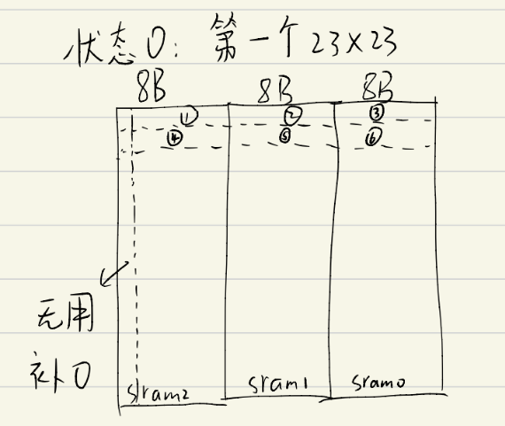
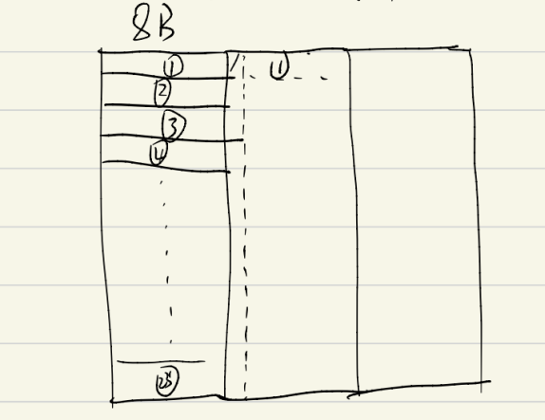
03 电路RTL模型与仿真验证
IObuffer-先前帧输入
第一个23×23以1×8像素行为单位传送顺序
后续23×8以1×8像素行为单位传送顺序
行切换时没有利用数据复用，每一行开始时需要69T准备时间，即停顿一段时间，使用了一部分实时性的余量

Slide 24
03 电路RTL模型与仿真验证
IObuffer-结果输出
CORE传过来的结果利用寄存器寄存；
sad_min 14bit，vec_x 4bit，vec_y 4bit，都能在25T输出完毕；
占用3个IO口；

Slide 25
03 电路RTL模型与仿真验证
仿真验证方法
每个模块有自己的单元测试，各个单元都通过了单元测试；
单元测试中的时序没有进行统一，遂编写了顶层文件来统一时序，进行整体验证；
整体Testbench的验证方式是将所给的4k数据从文件中读出作为系统的输入，然后将从结果输出模块中输出的 结果写入txt文件然后与期望输出结果作比较验证是否正确

Slide 26
03 电路RTL模型与仿真验证
验证平台搭建
脚本处理数据以达到正确顺序；
设置时钟频率为200MHz，读写文件初始化，reset，然后调用ME模块。
根据先前帧输入模块和当前帧输入模块所给的读数据信号控制是否从4K文件中读数据
设置一个计数器，当ME模块给testbench输出信号时开始计数，因为sad为14位，因此count计数到14后置0
当ME模块给testbench输出信号时，sad和运动向量开始一位一位的接收，当满4位时运动向量停止接收并写到文件中，其中当接收到-8时转化成8写到文件中。当满14位时，sad停止接收并写到文件中。
运行10000ns之后，reset拉低，然后再拉高，写文件继续不变，读文件从头开始，验证reset是否到达系统重新开始运行的功能。

Slide 27
03 电路RTL模型与仿真验证
验证结果
ME功能单一，即得到正确的sad值及对应的运动向量
对于我们的设计而言最需要关心的SAD值是:
第一个(第一个错说明计算方式或者数据流整体存在问题或者仅仅准备阶段的处理存在问题);
第二三个(如果错说明准备阶段之后的处理存在问题)
第二行的前三个(如果错说明换行时的操作存在问题)
仿真失败的点也都出在这些点上。
完成sad仿真验证后，也对reset进行了验证。
设计最后结果与参考结果完全一致！

Slide 28
电路逻辑综合策略与结果
04
汇报人：林羽

Slide 29
04 电路逻辑综合策略与结果
环境设置
生成门级网表
添加约束
综合结果

Slide 30
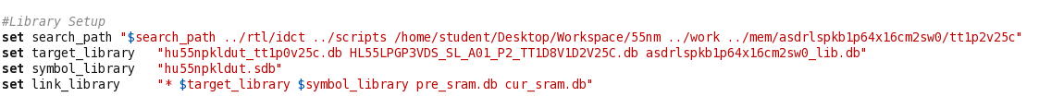
04 电路逻辑综合策略与结果
环境设置
在综合前我们需要添加逻辑综合所需的link library、target library、symbol library库文件和RTL code中使用的SRAM的库文件， 以及他们对应的搜索路径。同时将SRAM库的.db文件拷贝至搜索路径下。

Slide 31
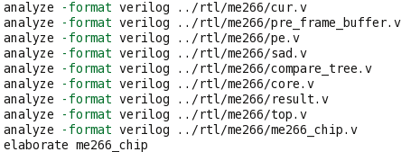
04 电路逻辑综合策略与结果
生成门级网表
在生成门级网表前，我们需要对RTL code顶层文件进行I/O PAD的封装，即在me266_chip.v中例化顶层文件和所有的I/O PAD（调用HPDWUW1416DGP库）。
完成封装文件的编写后，我们需要将所有的代码模块拷贝至对应trl代码路径下，并在dc中通过analyze 函数读入文件。应当注意的是，各模块应该按照从底层到顶层的顺序读入。完成模块读入后通过elaborate函数得到门级网表。

Slide 32
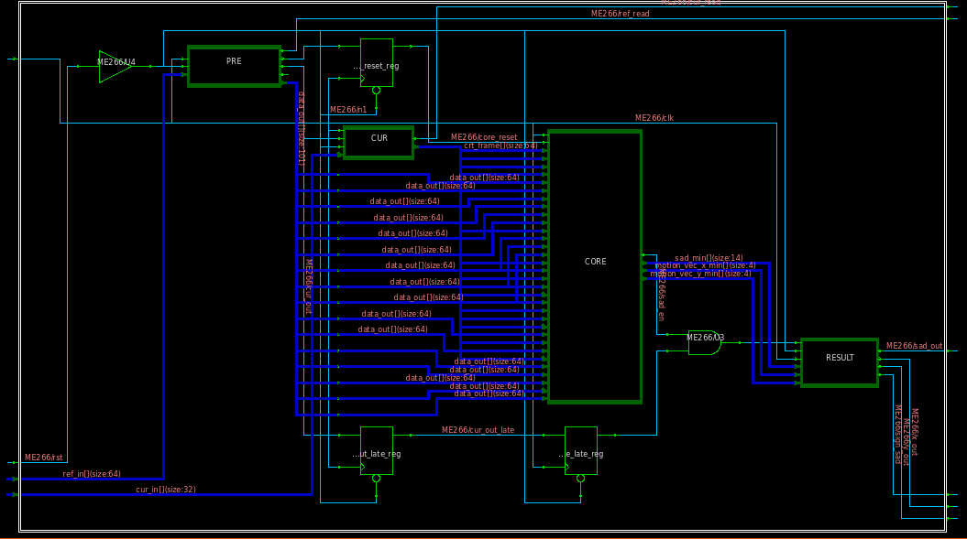
04 电路逻辑综合策略与结果
生成门级网表
最终生成的门级网表如下

Slide 33
04 电路逻辑综合策略与结果
添加约束
需要为逻辑综合添加时钟、环境、设计规则约束：
clock period | 5.08
clock transition | 0.1
clock uncertainty | 0.25
clock latency（source） | 4
clock latency | 2
input delay（max） | 2.5
output delay（max） | 2.5
set_wire_load_mode segmented
set auto_wire_load_selection true
set_driving_cell -lib_cell HPDWUW1416DGP -pin PAD [all_inputs]
set_load [load_of HL55LPGP3VDS_SL_A01_TT1D8V1D2V25C/HPDWUW1416DGP/PAD] [all_outputs]
时钟约束
环境约束
set_ideal_network {rst}
set_ideal_network {clk}
set_dont_touch [get_cells "HPDWUW1416DGP*"] true
set_fix_multiple_port_nets -all -buffer_constants
max transition | 3.0
max fanout | 32
设计规则约束

Slide 34
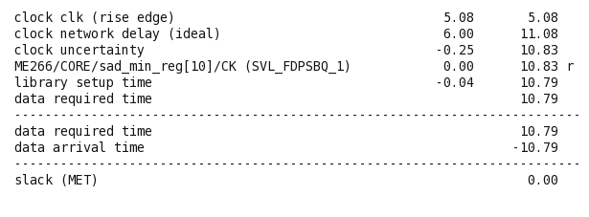
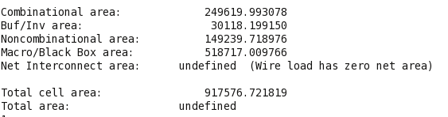
04 电路逻辑综合策略与结果
综合结果
时序结果
面积结果

Slide 35
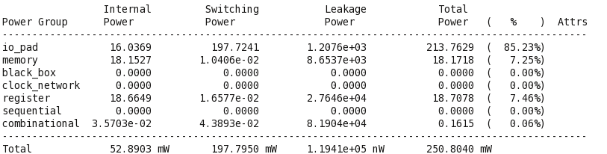
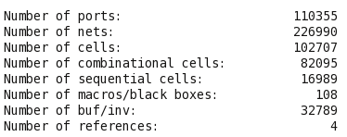
04 电路逻辑综合策略与结果
综合结果
面积结果
资源使用结果

Slide 36
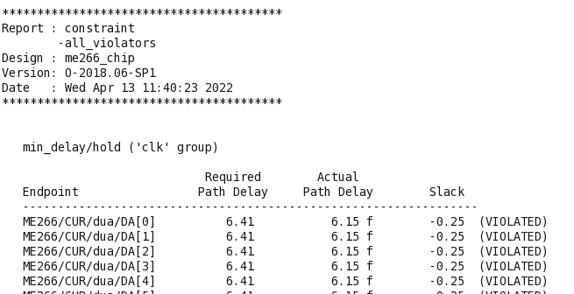
04 电路逻辑综合策略与结果
综合结果-设计违例
通过report constraint all violators命令我们可以得到综合后的设计违例报告。报告中主要提示了部分路径过短，未达到最小延迟的要求。该部分违例并不影响逻辑综合的时序报告，且将在物理设计中进行修正。

Slide 37
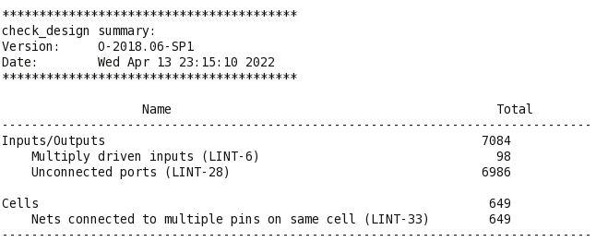
04 电路逻辑综合策略与结果
综合结果-check design
1. input PAD 方向可能错误。
2. pe和sad模块部分例化存在未连接端口。
3. 存在结点连接了core模块中的多个pin。

Slide 38
电路物理实现与结果分析
05
汇报人：朱恒毅

Slide 39
05 电路物理实现与结果分析
Floorplan
Placement
CTS
Routing
Finishing

Slide 40
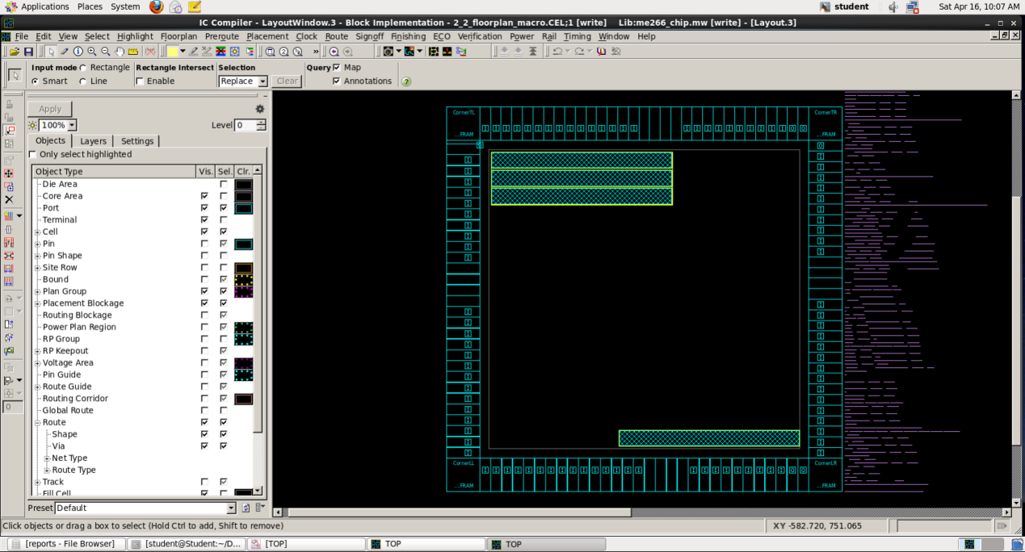
05 电路物理实现与结果分析
Floorplan
建立芯片版图，放置IO引脚，并填充filler；合理放置marco元件，在本芯片中为四块sram：其中3块用于缓存先前帧数据，按照IO口的排布，将其放在芯片左上角位置；剩下一块缓存当前帧数据，将其放在芯片右下角位置。概貌如下图。

Slide 41
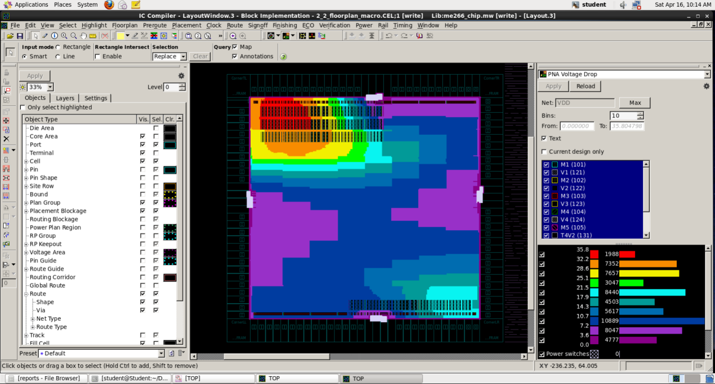
05 电路物理实现与结果分析
Floorplan
定义电源电压为1.0V，通过预绕线对电压降进行分析，电压降分布，如下图所示：

Slide 42
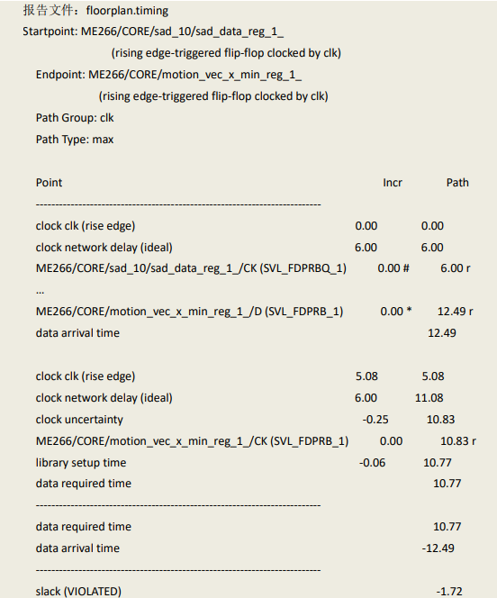
05 电路物理实现与结果分析
Floorplan
结束floorplan，报告时序如下所示，最大违例为1.72ns，经过路线查询，发现是有几个小扇出节点有较大的线电容所致，因此暂时忽略，在后续布线时修复。

Slide 43
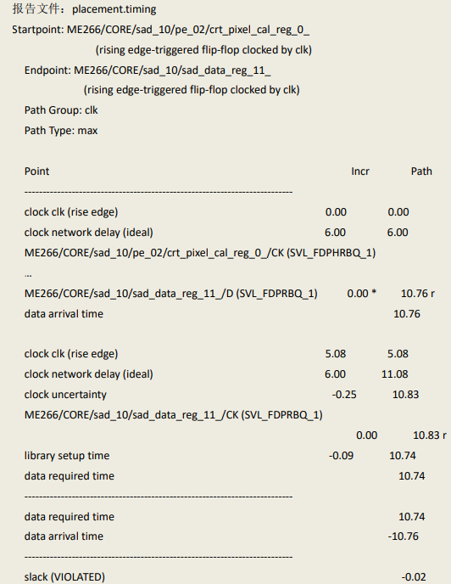
05 电路物理实现与结果分析
Placement
利用三次渐进的布局优化指令，逐步收束时序，最终达到如下所示时序，仅违例0.02ns，完全可以认为能在布线时解决违例。

Slide 44
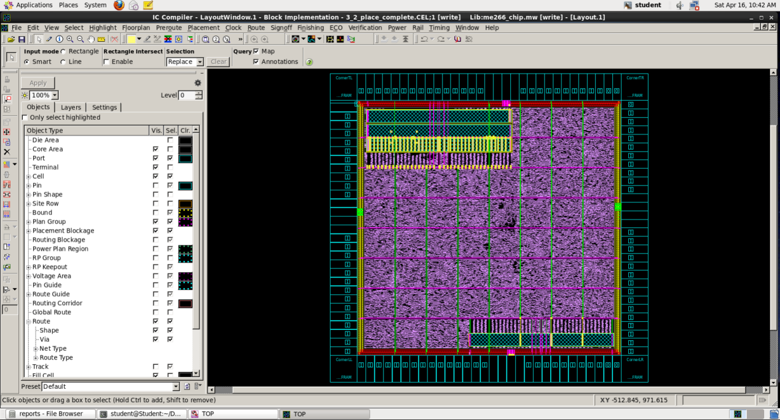
05 电路物理实现与结果分析
Placement
placement完成后的芯片概貌如下图所示：

Slide 45
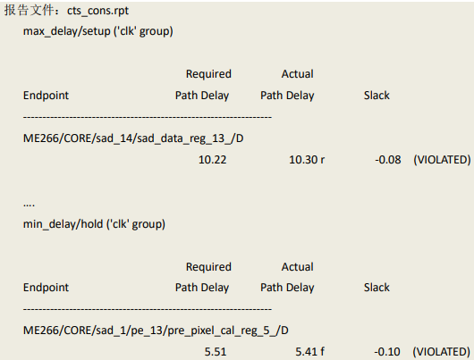
05 电路物理实现与结果分析
CTS
报告所有约束违例，可以发现尽管在建立时间和保持时间上有所违例，但违例程度并不大，期望可以在布线阶段解决。

Slide 46
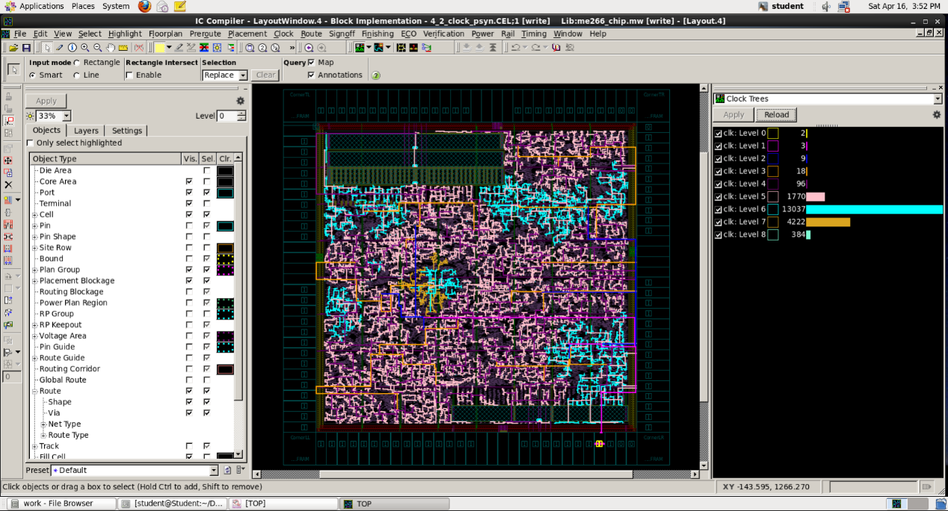
05 电路物理实现与结果分析
CTS
完成后的时钟树如下图所示：

Slide 47
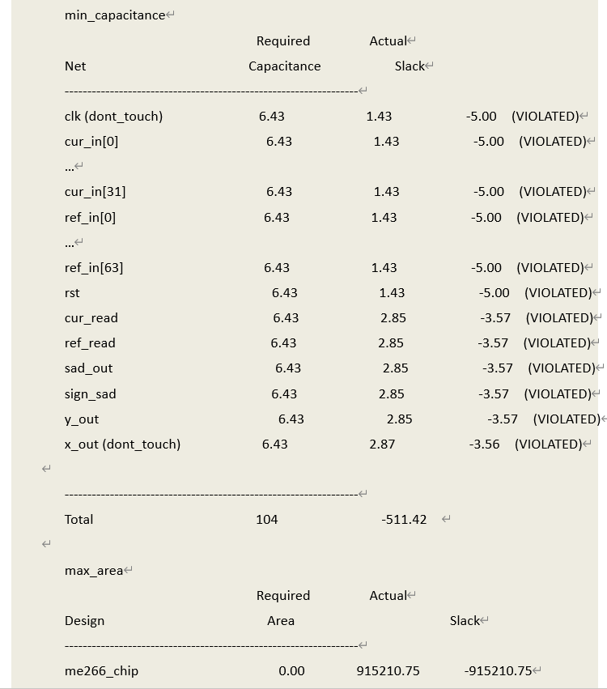
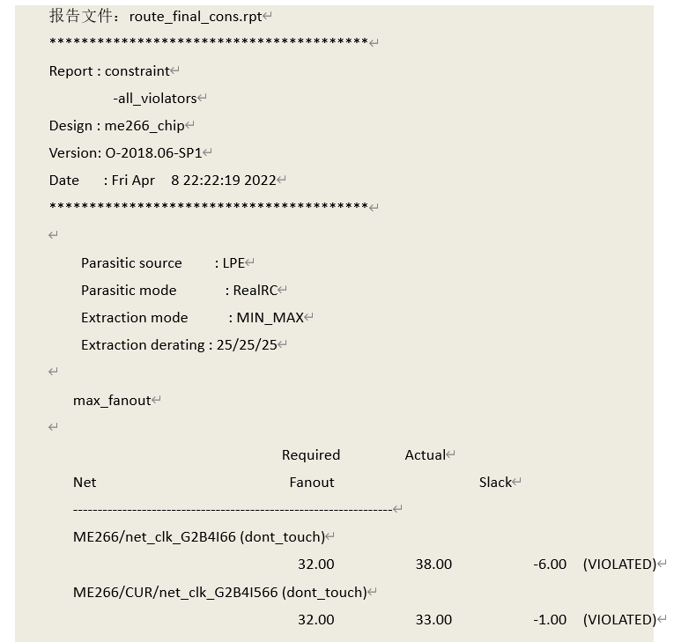
05 电路物理实现与结果分析
Routing
经过测试，采用上述的渐进布线优化指令，通过四次 route_opt，初步布线、 强优化布线、优化保持时间、再次强优化，成功使约束收敛到如下的效果：

Slide 48
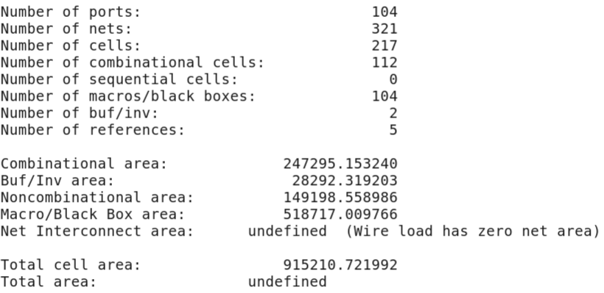
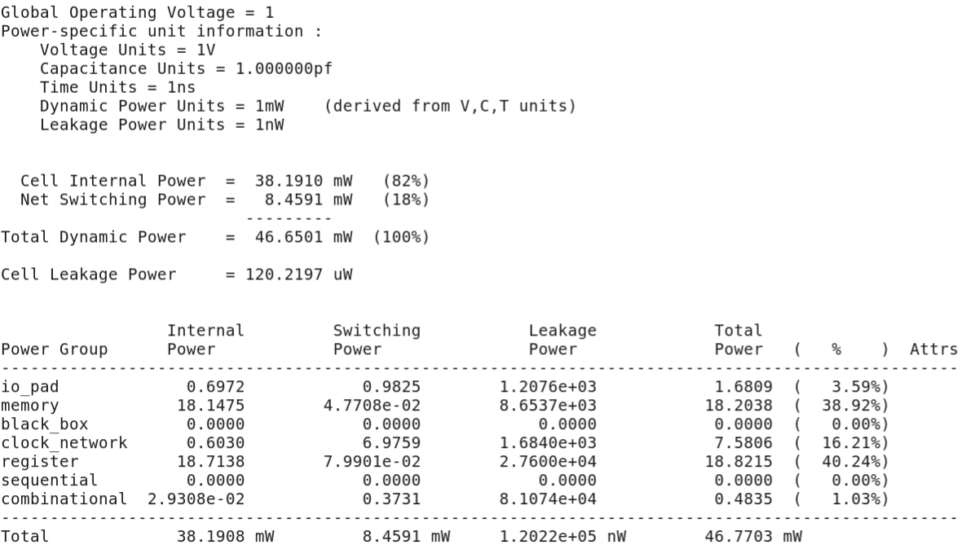
05 电路物理实现与结果分析
Routing
得到的面积及功耗报告如下
面积报告
功耗报告

Slide 49
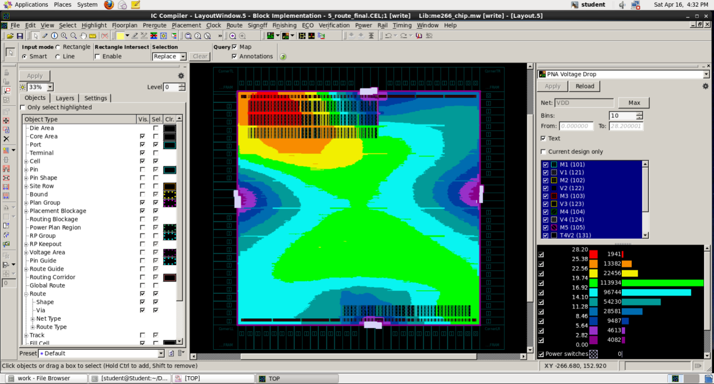
05 电路物理实现与结果分析
Routing
芯片电压降热力图如下所示，注意到布线完成后电压降甚至从35.8mV降低到了28.2mV：

Slide 50
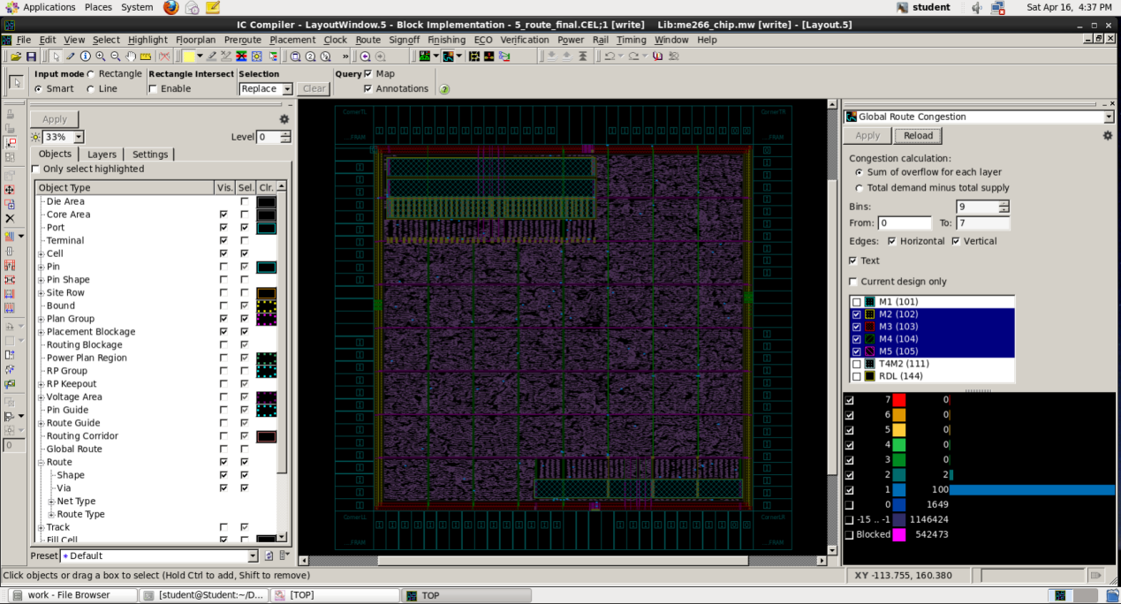
05 电路物理实现与结果分析
Routing
芯片拥塞情况如下图所示，没有严重拥塞的出现：

Slide 51
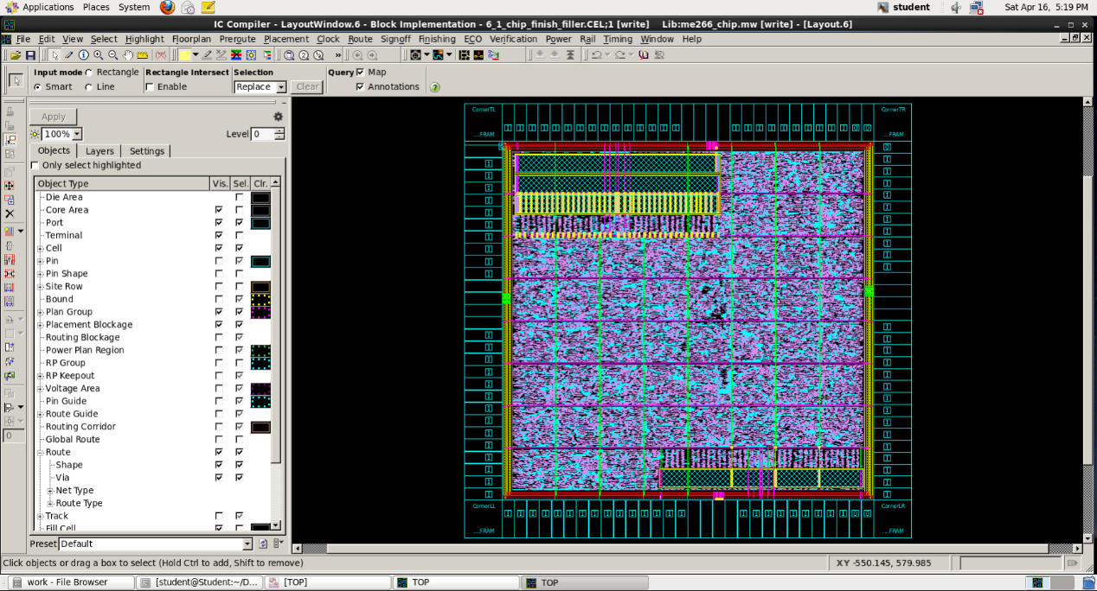
05 电路物理实现与结果分析
Finishing
插入filler后，芯片概貌如下所示：

Slide 52
感谢聆听

